Slide 1
Označování potravin
Ing. Tereza Morgensternová
metodik
Státní zemědělská a potravinářská inspekce

Slide 2
Profil Státní zemědělské a potravinářské inspekce
Zaměření kontrol:
- hygienické podmínky
- bezpečnost potravin
- složení potravin
- klamavé a agresivní obchodní praktiky
oprávněnost podaných spotřebitelských podnětů atd.
2016 - 45 159 kontrol:
- maloobchod 26 300
- provozovny společného stravování 10 100
- výroba 8 900
ostatní cca 2 000
2016 – výše pokut – 127 429 500 Kč

Slide 3
Označování potravin - Legislativa
Právní předpisy ČR:
Zákon č. 110/1997 Sb., v platném znění, o potravinách a tabákových výrobcích
Vyhláška č. 417/2016 Sb., o některých způsobech označování potravin
Komoditní vyhlášky
Právní předpisy EU:
Nařízení (ES) č. 178/2002 kterým se stanoví obecné zásady a požadavky potravinového práva
Nařízení (EU) č. 1169/2011 o poskytování informací o potravinách spotřebitelům

Slide 4
Nařízení (EU) č. 1169/2011 o poskytování informací o potravinách spotřebitelům
Cílem nařízení je poskytnout konečnému spotřebiteli základ, aby mohl učinit informovaný výběr
(konečný spotřebitel by měl snadno porozumět informacím uvedeným na obale, jednoduché a srozumitelné údaje).
použije se na:
všechny potraviny určené pro konečného spotřebitele
potraviny dodávané zařízeními společného stravování
potraviny určené k dodání do těchto zařízení

Slide 5
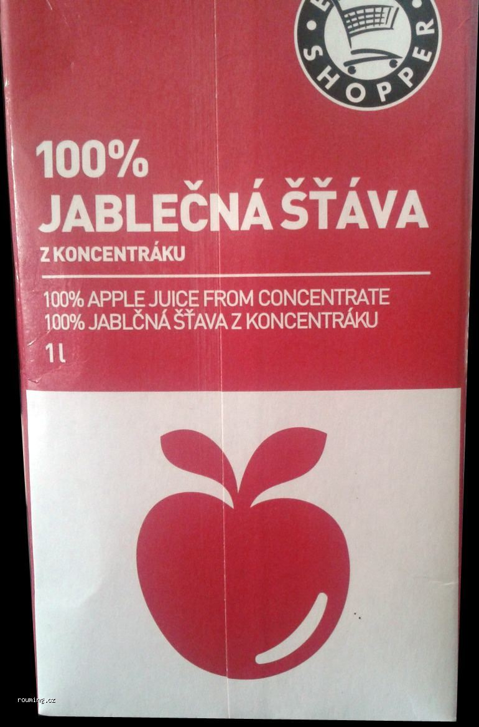

Slide 6
Seznam povinných údajů (čl. 9)
název potraviny
seznam složek
alergenní látky
množství složky nebo skupiny složek
čisté množství potraviny
datum minimální trvanlivosti nebo datum použitelnosti
podmínky uchování nebo podmínky použití
jméno nebo obch. název a adresa PPP
země původu nebo místo původu
návod k použití
obsah alkoholu - nápoje nad 1,2 % alkoholu
výživové údaje

Slide 7
Další povinné údaje (čl. 10, příloha III)
„baleno v ochranné atmosféře“
„se sladidlem“
„obsahuje aspartam (zdroj fenylalaninu)“
„obsahuje lékořici“
„obsahuje kofein“
„s přidanými rostlinnými steroly“
datum zmrazení

Slide 8
Povinné údaje
viditelně, čitelně, nesmazatelně
primárně slovy a čísly
povinná velikost písma
povinný český jazyk
pouze doplňkově piktogramy nebo symboly

Slide 9
Nařízení (EU) č. 1169/2011 o poskytování informací o potravinách spotřebitelům – POVINNÉ ÚDAJE – název potraviny
čl. 17
při označování potravin se použije
1. zákonný název (dle komoditních vyhlášek)
např.: Špekáček - masný výrobek - tepelně opracovaný
2. vžitý název
např.: Čabajka
3. popisný název
(u potravin neuvedených v komoditní vyhlášce se název odvozuje od
suroviny nebo technologie)
např.: Jahodové knedlíky

Slide 10
Povinná velikost písma
velikost písmene „x“ – 1,2 mm
výjimky pro použití min. velikosti písma – obaly jejichž největší plocha je menší než 80 cm² – 0,9 mm
1,2 mm

Slide 11
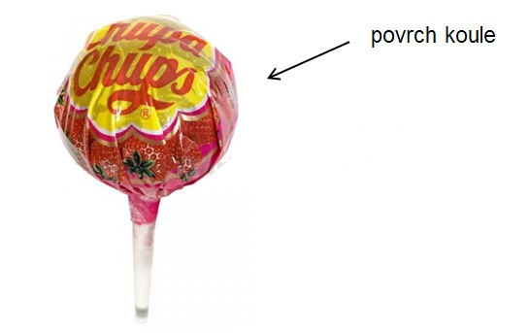
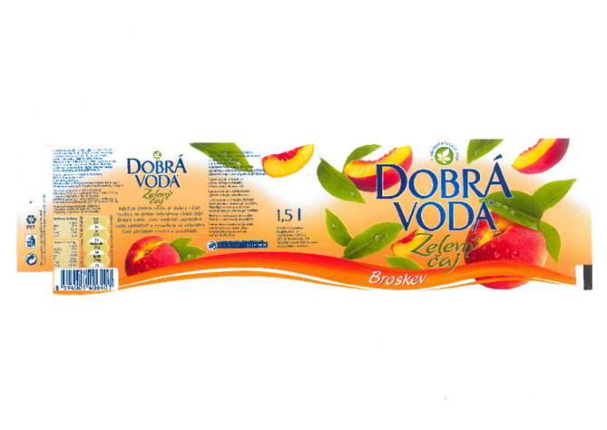
Velikost písma a největší plocha obalu

Slide 12
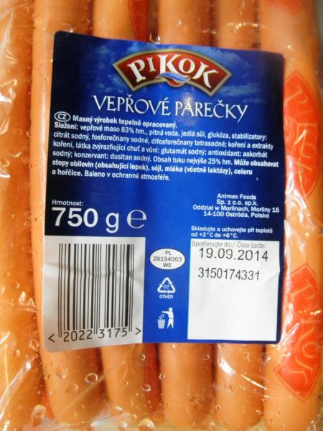
Velikost písma a největší plocha obalu
Největší plocha NENÍ etiketa
Největší plocha
Etiketa

Slide 13
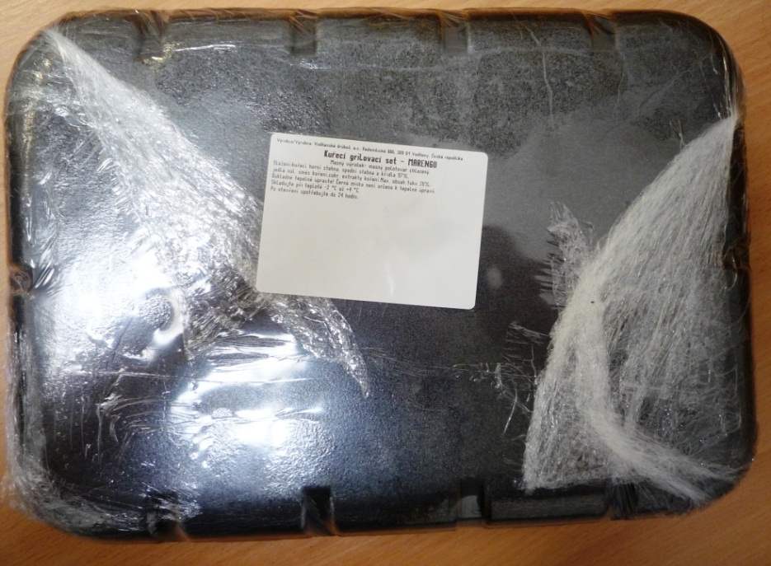
Nařízení (EU) č. 1169/2011 o poskytování informací o potravinách spotřebitelům – POVINNÉ ÚDAJE – nevhodné značení
NEPŘIZPŮSOBENÍ ETIKETY A PÍSMA NEJVĚTŠÍ PLOŠE OBALU

Slide 14
Značení alergenů
čl. 21 + příl. II nařízení (EU)1169/2011
Zvýraznění od ostatních složek v seznamu – cílem je jasné odlišení
Zvýraznění alergenů v seznamu složek zajišťuje, že spotřebitelé seznam složek i nadále kontrolují
Alergie i na jiné látky, než jsou uvedeny v seznamu alergenů → nelze označení „bez alergenů“
Nevyžaduje se, pokud název odkazuje na alergen

Slide 15
Značení alergenů
zvýrazní se část nebo celek – sušené mléko x sušené mléko
pokud jsou všechny složky alergeny – odlišení celku od ostatních povinných údajů
uvedení kategorií z přílohy II ve složení je nutné jen pokud složka jasně neodkazuje na alergen
- kapr
- tapeska křížová (měkkýš)
- solea evropská, mořský jazyk (ryba)
živá jogurtová kultura – nepatří mezi látky vyvolávající alergie podle nařízení 1169/2011

Slide 16
Uplatňování Nařízení (EU) č. 1169/2011 aneb časté dotazy
Alergeny – čl. 21 + příl. II
Složení: cukr, kakao, laktóza, rýžová mouka, arašídy
Složení: cukr, kakao, LAKTÓZA, rýžová mouka, ARAŠÍDY
Složení: cukr, kakao, laktóza, rýžová mouka, arašídy
Složení: cukr, kakao, laktóza, rýžová mouka, arašídy
Složení: cukr, kakao, ,, rýžová mouka,
Složení: cukr, kakao, laktóza, rýžová mouka, arašídy
laktóza
arašídy

Slide 17
Čisté množství – čl. 23 + příl. IX
tekuté produkty – objemové jednotky
(např. nápoje, oleje, mléko)
ostatní – hmotnostní jednotky
(např. kečup, jogurt)
Polotuhé, polotekuté – může být stanoveno vyhláškou

Slide 18
Rozdíl mezi DMT a DP
Datum použitelnosti
"Spotřebujte do...„- následuje buď vlastní datum, nebo odkaz na místo, kde je datum uvedeno na etiketě nebo obalu
datum se uvádí v předepsaném pořadí - den, měsíc a rok
Výrobce musí na obal doplnit i údaje o podmínkách uchování, které musí být dodrženy
potraviny, které podléhají rychle zkáze
potraviny s prošlou dobou použitelnosti se nepovažují za bezpečné a nesmí se dále uvádět do oběhu.

Slide 19
Rozdíl mezi DMT a DP
Datum minimální trvanlivosti
"minimální trvanlivost do…,, se připojí buď vlastní datum, nebo odkaz na místo, kde je datum uvedeno na etiketě nebo obalu.
v případě potřeby se tyto údaje doplní údajem o nezbytných podmínkách pro uchování, jejichž dodržení umožní zajistit uvedenou trvanlivost
potraviny, které se rychle nekazí
potraviny s prošlou dobou minimální trvanlivosti lze uvádět do oběhu(odpovědnost nese prodejce)

Slide 20
Země původu - čl. 26
drůbeží, vepřové, skopové, kozí (země chovu a země porážky)
Pokud by opomenutí údaje mohlo uvést spotřebitele v omyl ohledně skutečné země původu (mapy, značky -český produkt)
Je-li uváděna země původu potraviny a nejedná se o stejnou zemi, z nichž pochází její primární složka

Slide 21
Povinné výživové údaje
???Jaké jsou povinné výživové údaje???
Tuky,..

Slide 22
Výživové údaje
Výživové údaje (čl. 30)
povinné výživové údaje
lze doplnit POUZE:
energ. hodnota
tuk
nasycené MK
sacharidy
cukr
bílkoviny
sůl
mononenasycené MK
polynenasycené MK
polyalkoholy
škrob
vláknina
vitamíny nebo min. látky

Slide 23
Vypuštění výživových údajů
Nezpracované produkty obsahující jedinou složku nebo skupinu složek
Produkty zpracovaní pouze zráním, které obsahují jedinou složku nebo skupinu složek
Byliny, koření nebo jejich směsi
Sůl
Stolní sladidla
Bylinné a ovocné čaje
Kvasné octy
Aromata
Přídatné látky
Pomocné látky
Potravinářské enzymy
Želatina
Želírující složky
Kvasnice
Žvýkačky

Slide 24
Způsob uvádění výživových údajů (čl. 34)
stejné zorné pole
velikost písma min. 1,2 mm
- společně ve srozum. formátu
pořadí dle přílohy XV
v tabulce s číselnými hodnotami,
případně v řadě za sebou
(při nedostatku místa)
Povinné výživové údaje (čl. 30 odst. 1)
Dobrovolné výživové údaje (čl. 30 odst. 2)
hlavní zorné pole
velikost písma min. 1,2 mm
i v jiném formátu než povinné
výživové údaje
Opakované údaje (čl. 30 odst. 3)

Slide 25
Další informace k označování potravin

Slide 26
Děkuji za pozornost

